Slide 1
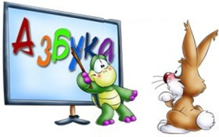
Литературное чтение 1 класс
(обучение грамоте)
Тренажёр
Слоги
Часть IV
Матюшкина Анжелика Владимировна
учитель начальных классов
ГБОУ СОШ № 680 г. Москвы
2013

Slide 2
Сколько слогов в слове?
1
2
3
1
2
3
1
2
3
1
2
3
Notes:
Пчела, кузнечик, муравей, светлячок.

Slide 3
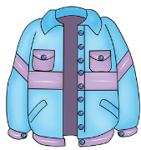
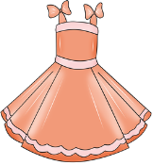
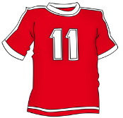
Сколько слогов в слове?
1
2
3
1
2
3
1
2
3
1
2
3
Notes:
Куртка, сарафан, юбка, футболка.

Slide 4
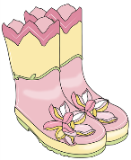
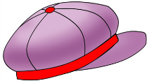
Сколько слогов в слове?
1
2
3
1
2
3
1
2
3
1
2
3
Notes:
Сапоги, шляпа, кеды, кепка.

Slide 5
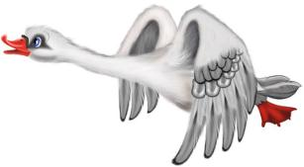
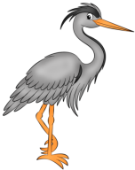
Сколько слогов в слове?
1
2
3
1
2
3
1
2
3
1
2
3
Notes:
Фламинго, лебедь, утка, цапля.

Slide 6
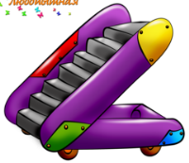
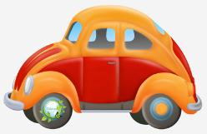
Сколько слогов в слове?
1
2
3
1
2
3
1
2
3
1
2
3
Notes:
Трап, самолет, машина, катер.

Slide 7
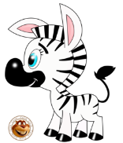
Сколько слогов в слове?
1
2
3
1
2
3
1
2
3
1
2
3
Notes:
Бегемот, зебра, лев, жираф.

Slide 8
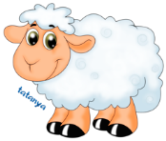
Сколько слогов в слове?
1
2
3
1
2
3
1
2
3
1
2
3
Notes:
Осел, овца, курица, лошадь.

Slide 9
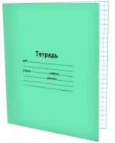
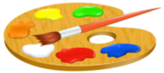
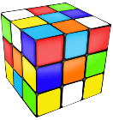
Сколько слогов в слове?
1
2
3
1
2
3
1
2
3
1
2
3
Notes:
Краски, тетрадь, глобус, кубик.

Slide 10
Интернет ресурсы
http://s018.radikal.ru/i508/1304/b9/6a2f18a6d35e.jpg дидлы
http://img-fotki.yandex.ru/get/6445/160669351.10/0_cacab_f44f4eb3_XL.png цапля
http://forum.materinstvo.ru/uploads/1340478690//post-279854-1340580869.jpg лебедь
http://s019.radikal.ru/i626/1309/77/d591938536aa.png животные
http://s020.radikal.ru/i715/1309/2e/e1cc69ff5616.png одежда, обувь
http://s16.radikal.ru/i191/1309/27/e2084bab1618.png школьные вещи
http://s020.radikal.ru/i704/1309/1e/10b228eee1c7.png транспорт
Спасибо художникам и авторам отрисовок
Звуковые файлы авторские, выполнены в программе Audacity

